Slide 1
Allvie

Slide 2





Allvie
구성원 소개
정희준
오범석
김민환
이영인
김기현

Slide 3
PROJECT STEPS
구현 목표
개발 환경
시연
1
2
3
4
5
6
개발 배경
프로젝트 산출물
스토리 보드

Slide 4
□ 네이버의 smart finder 기능이 종료되어 이와 같은 사이트를 만들고자 하는 마음으로 시작하게 되었습니다.
□ 기존에도 왓챠, 넷플릭스같은 많은 사이트가 존재하나 해당 사이트들은 여러 조건으로 검색할 수 없어 아쉬웠고, 상업적인 용도보다는 선호하는 장르/ 연도 등 보다 더 정확한 정보를 제공하기 위한 사이트가 필요하다 생각하여 기획하였습니다.
□ 단순 검색 뿐만 아니라 리뷰, 게시판 등을 통해 사용자간의 활발한 의견교환으로 소비자 위주의 작품평가가 이루어질 수 있고,
검색하는 콘텐츠를 평점순 리스트를 제공함으로써 다양한 취향에 맞는 영화를 확인할 수 있습니다.
□ 시나리오 게시판을 이용하여 사용자가 직접 시나리오를 작성하여 가상캐스팅등을 하고 모든 사용자가 참여하여 시나리오를 수정할 수 있습니다.
Allvie
개발 배경

Slide 5
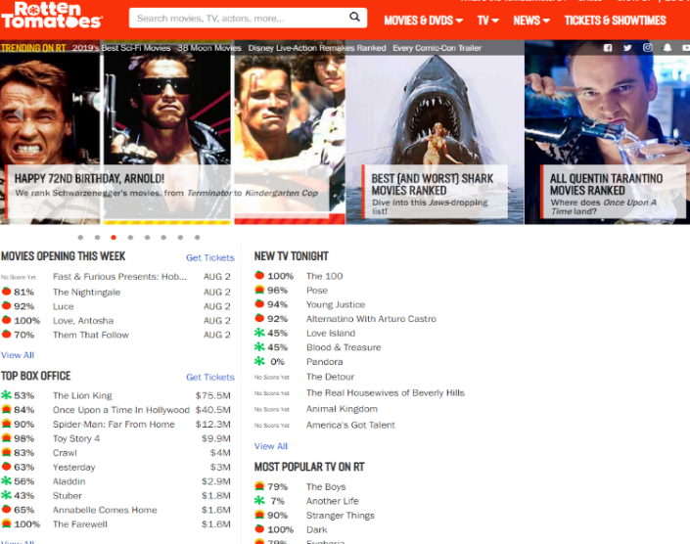
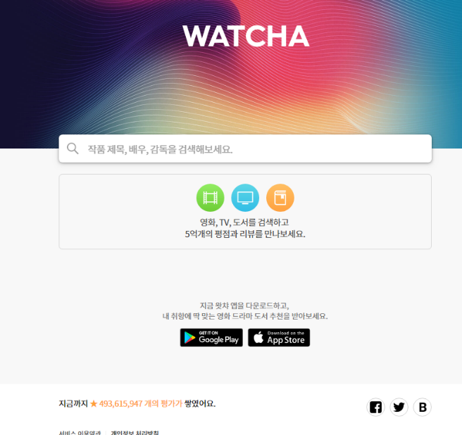
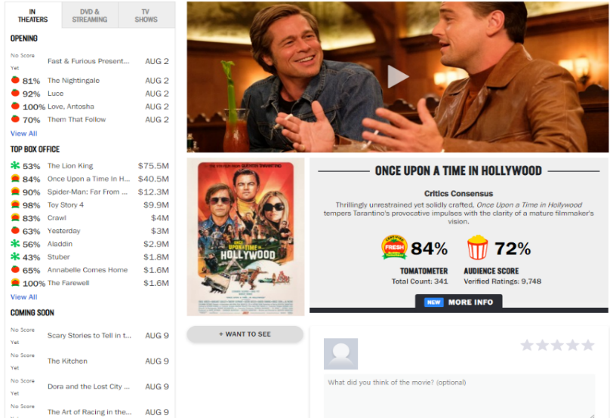
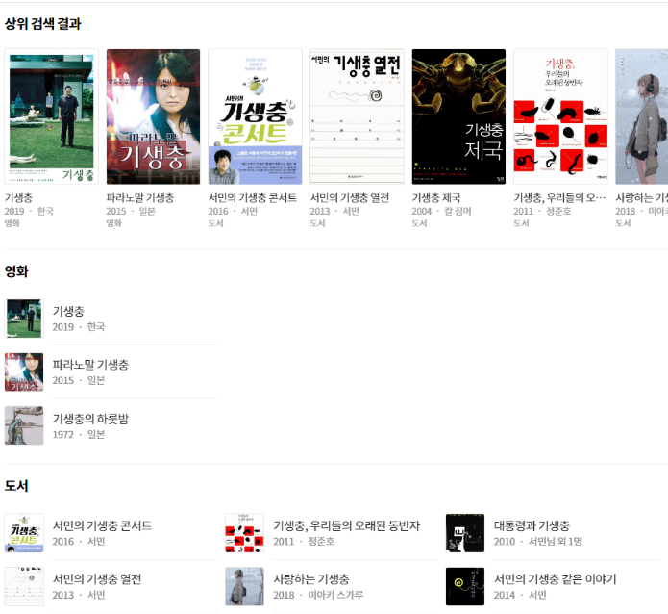
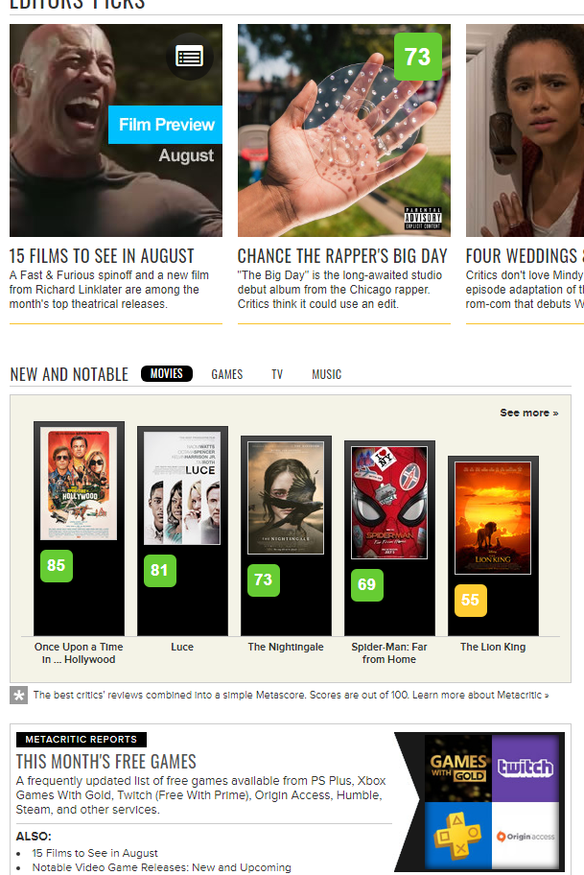
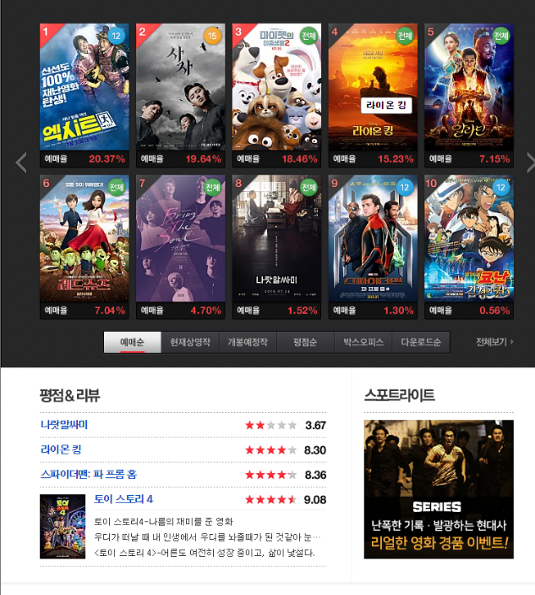
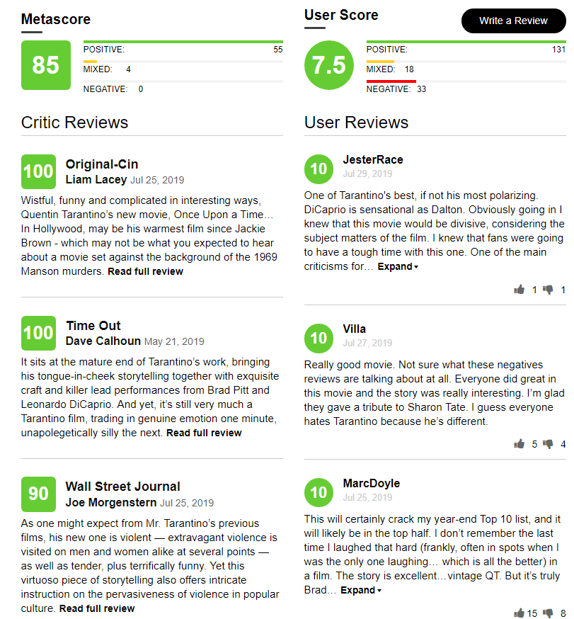
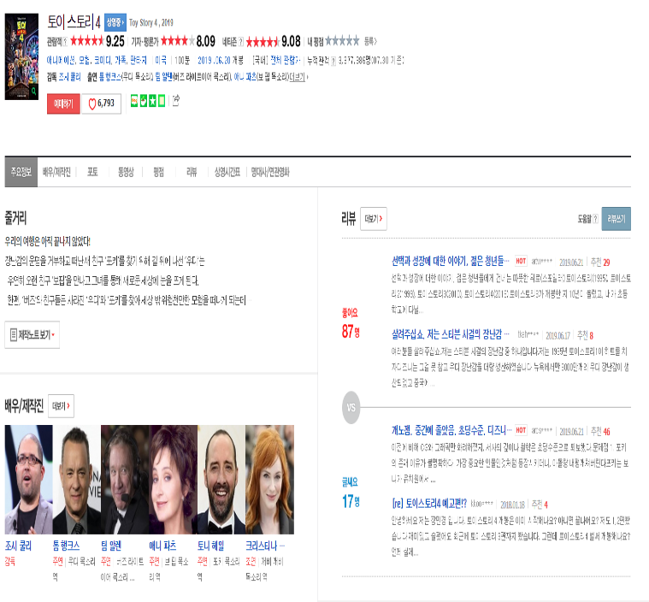
Allvie
구현 목표
we are the profesional
1. 기존 사이트들의 공통적 UX 참조
2. 유저 등급제로 인한 유저활동 장려를 통한 차별화
3. 회원들의 활동에 관리자가 개입하여 불량유저 색출

Slide 6
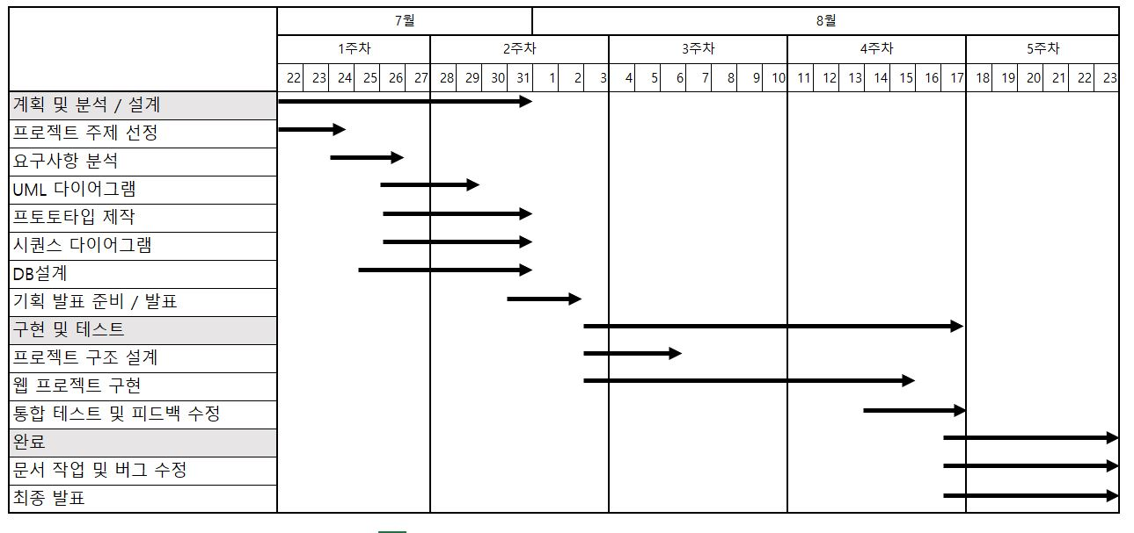
Allvie
프로젝트 산출물
- 프로젝트 일정

Slide 7
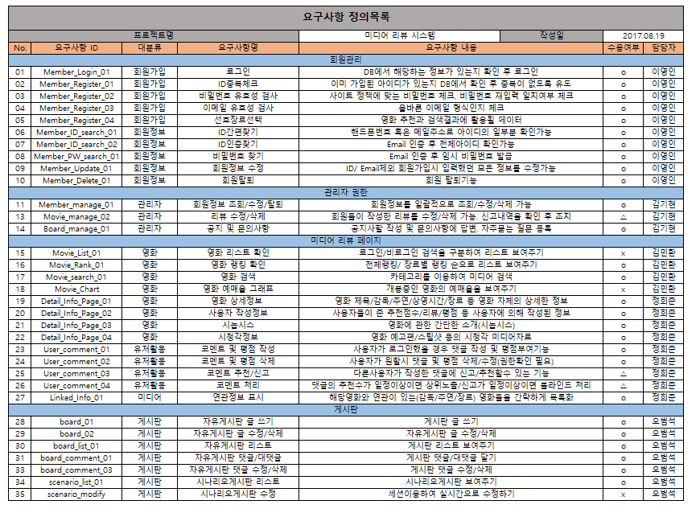
Allvie
프로젝트 산출물
- 요구사항 / 단위업무 정의서

Slide 8
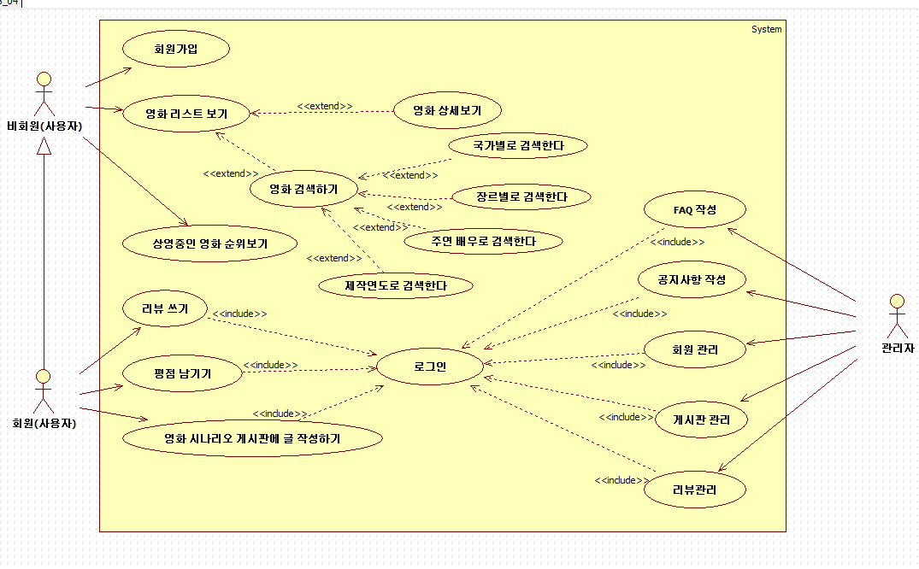
Allvie
프로젝트 산출물
- 유스퀘이스 다이어그램

Slide 9
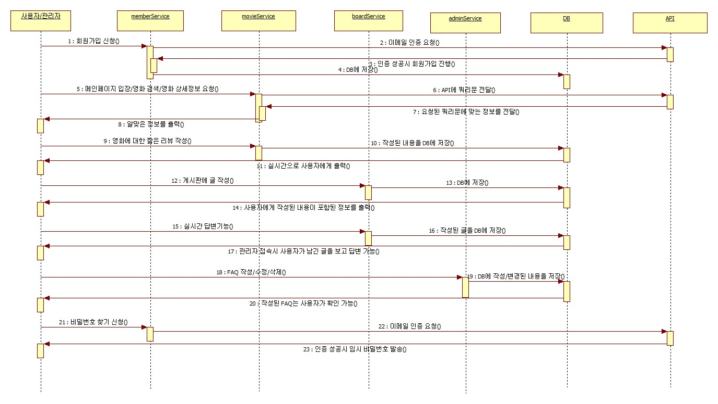
Allvie
프로젝트 산출물
- 시퀀스다이어그램

Slide 10
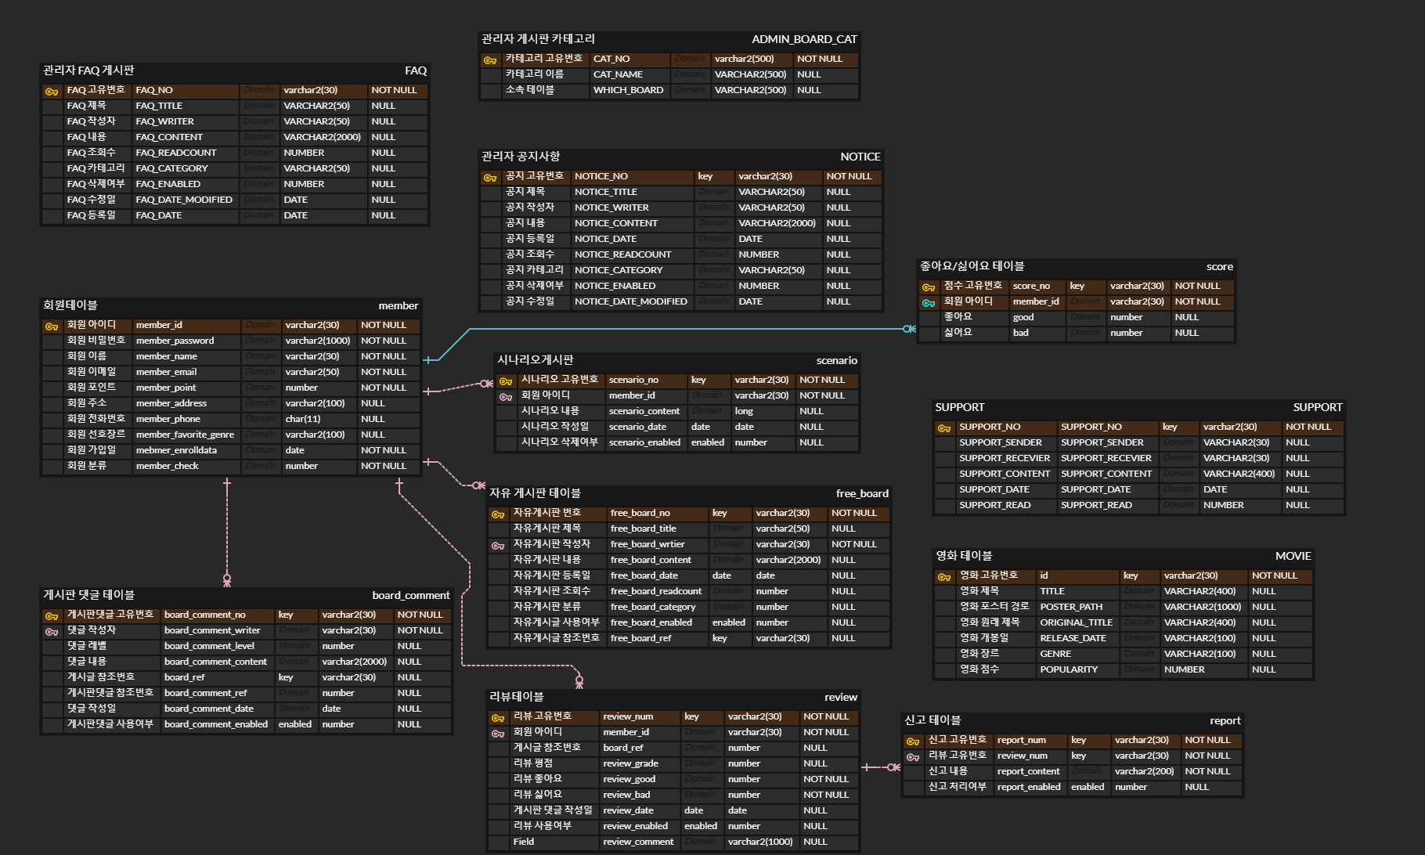
Allvie
프로젝트 산출물
- ERD(물리/논리)

Slide 11
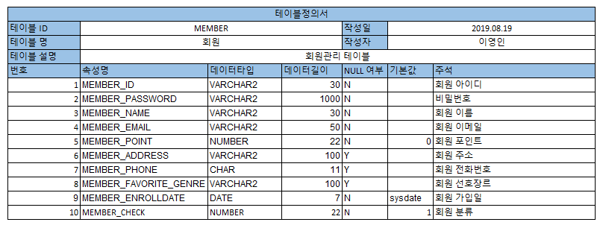
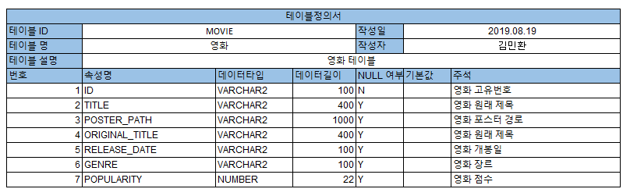
Allvie
프로젝트 산출물
- 테이블정의서

Slide 12
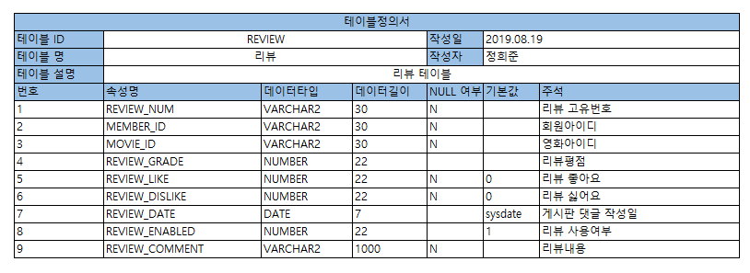
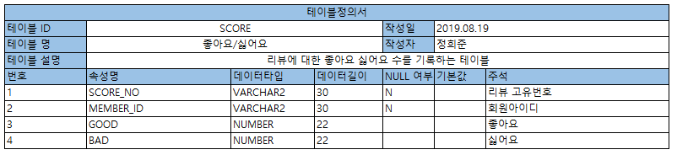
Allvie
프로젝트 산출물
- 테이블정의서

Slide 13
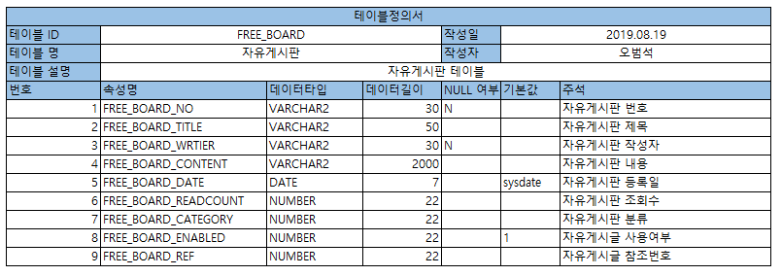
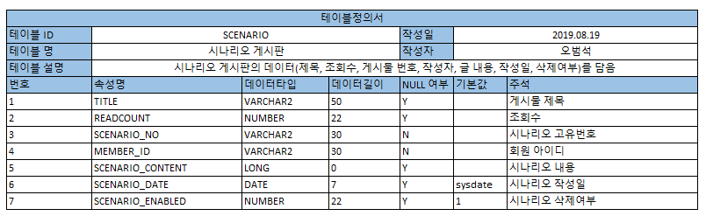
Allvie
프로젝트 산출물
- 테이블정의서

Slide 14
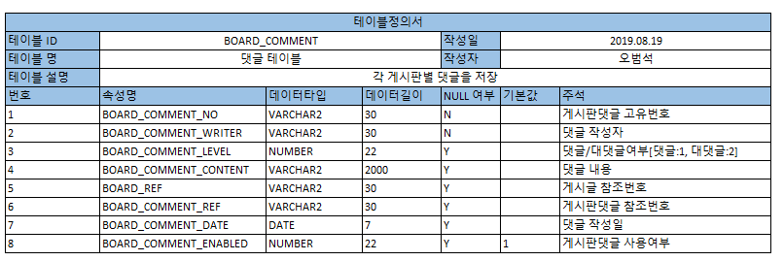
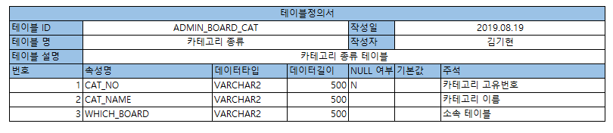
Allvie
프로젝트 산출물
- 테이블정의서

Slide 15
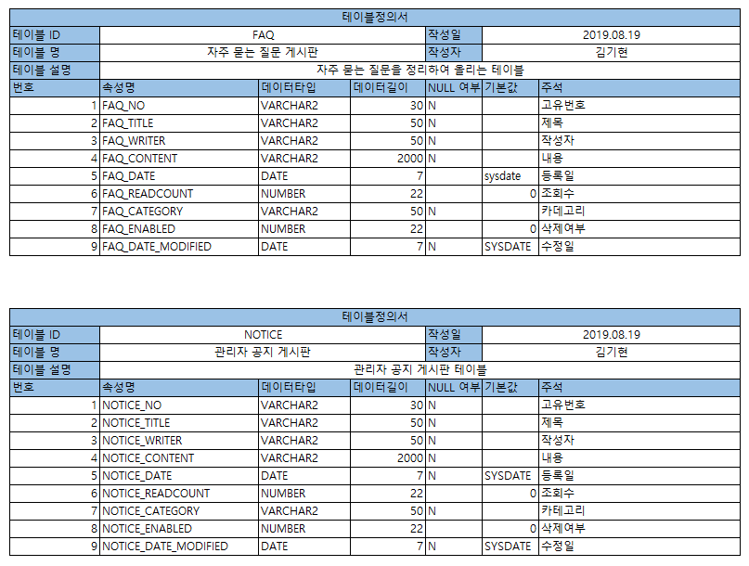
Allvie
프로젝트 산출물
- 테이블정의서

Slide 16
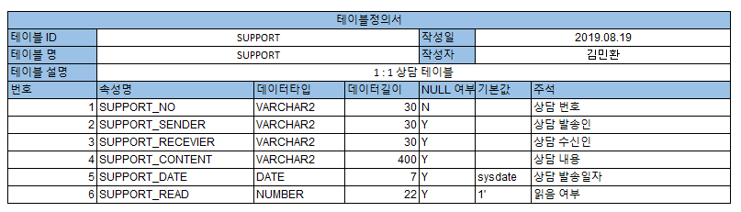
Allvie
프로젝트 산출물
- 테이블정의서

Slide 17

Allvie
개발환경
Eclipse 2018-12-R
Visual Studio Code
OracleXE112
- AWS RDS-
JDK 1.8_202
Window 7

Slide 18
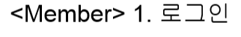
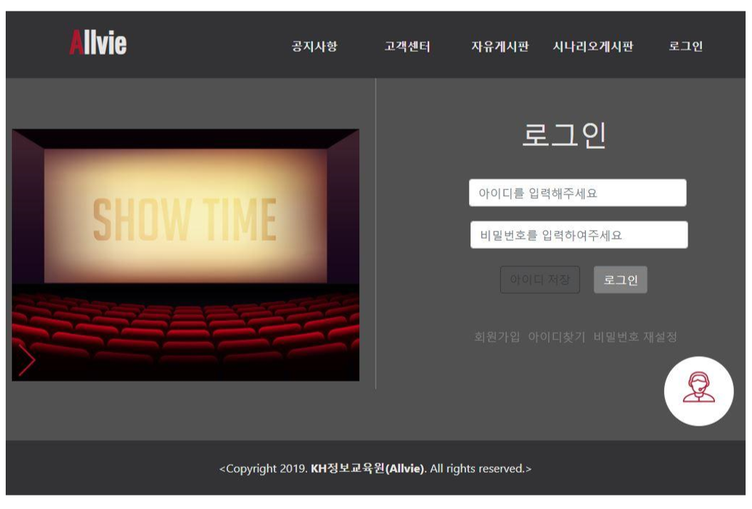
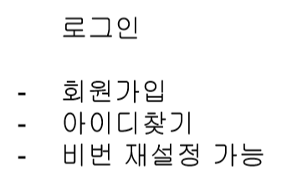
Allvie
스토리보드

Slide 19
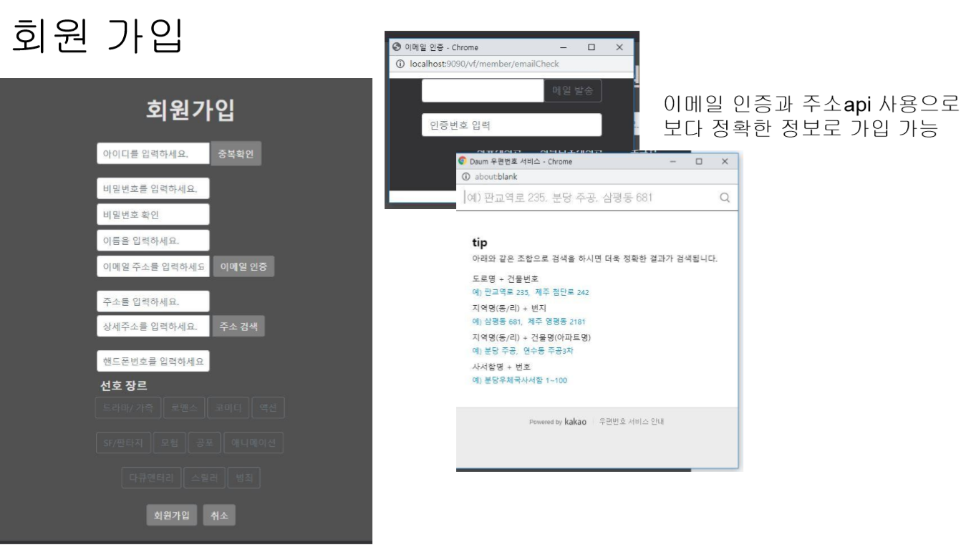
Allvie
스토리보드

Slide 20
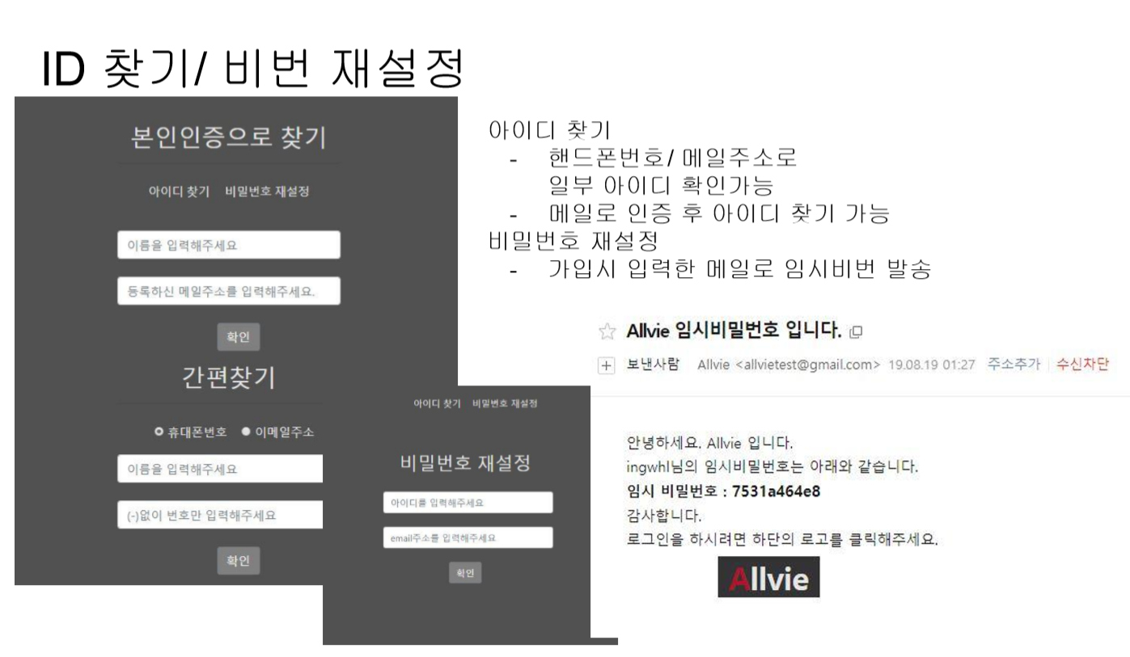
Allvie
스토리보드

Slide 21
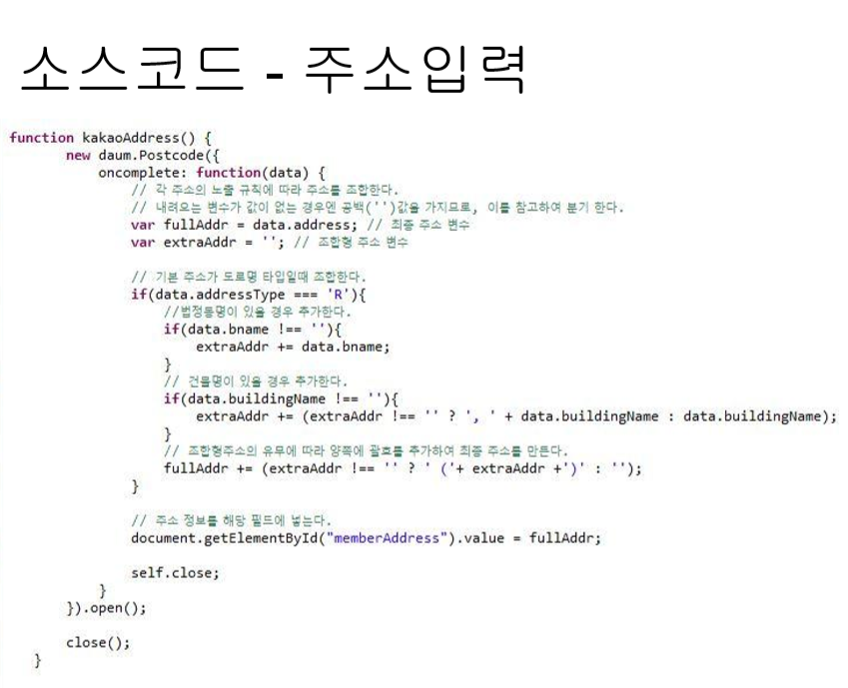
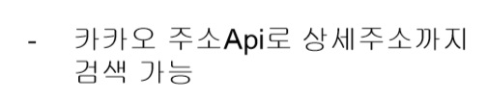
Allvie
스토리보드

Slide 22
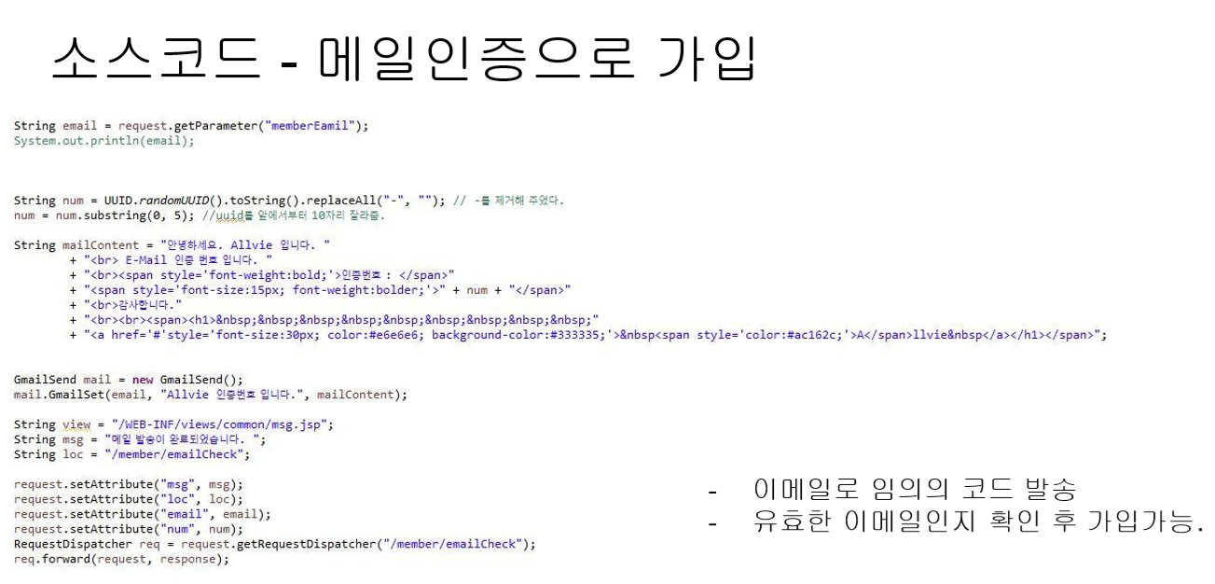
Allvie
스토리보드

Slide 23
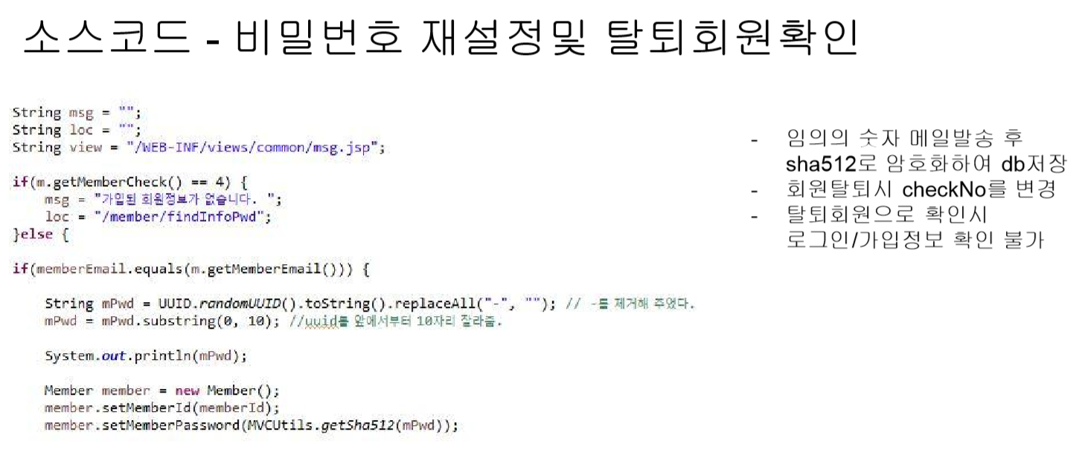
Allvie
스토리보드

Slide 24
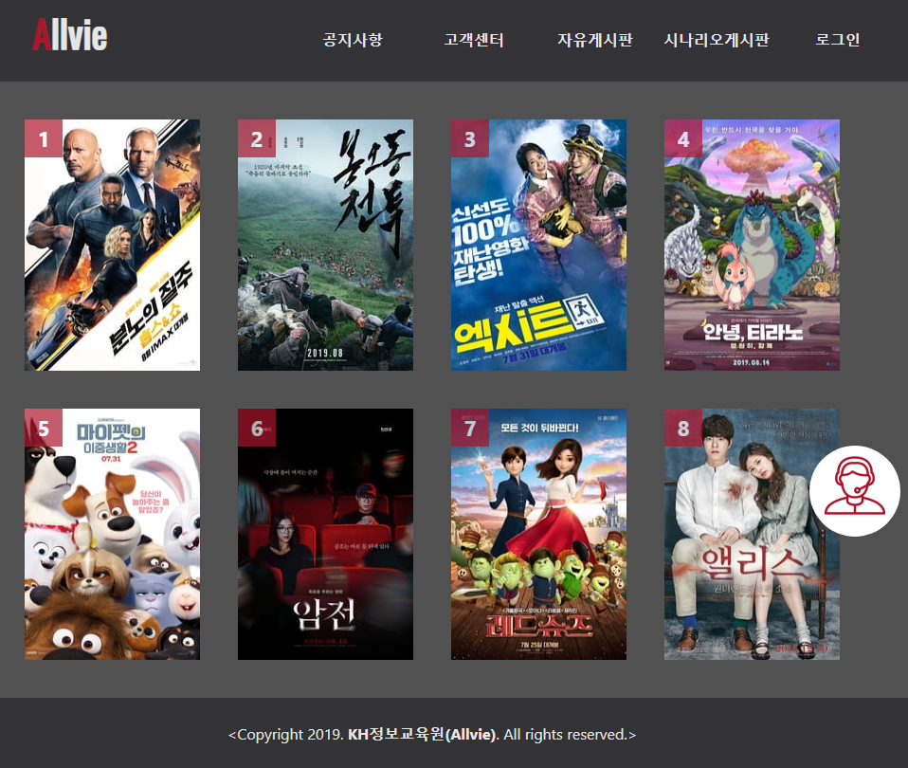
Movie – 1
영화 순위
Allvie
스토리보드

Slide 25
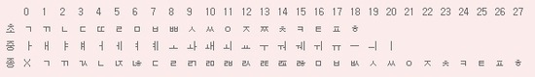
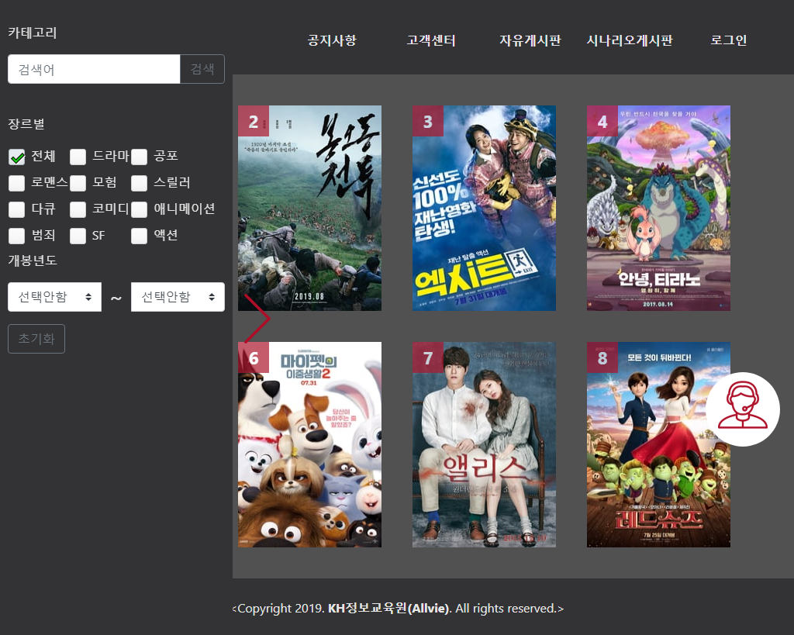
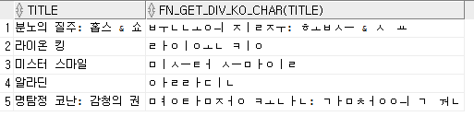
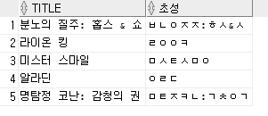
유니코드
44032 + ( (초성 * 588) + (중성 * 28) + (종성) )
Movie – 2
영화 검색 페이지
Allvie
스토리보드

Slide 26
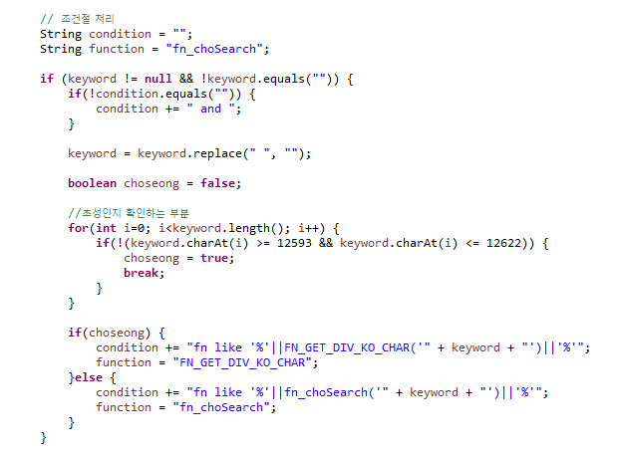
키워드 / 장르 등을 검색 시
변수를 하나 선언해서 조건문을 만든 후
replace합니다.
초성인지 확인 후
초성일시 초성검색 아니면
일반검색(문자열을 잘라서 검색)을 합니다.
Allvie
스토리보드

Slide 27
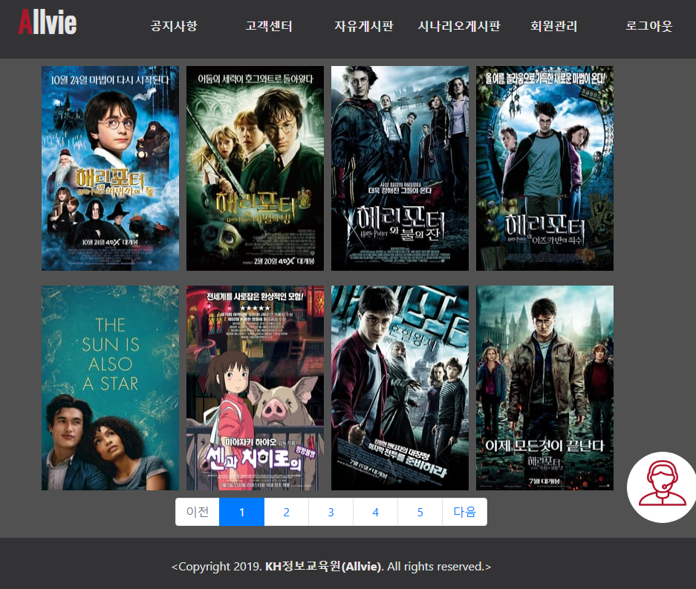
Movie – 3
영화 리스트
Allvie
스토리보드

Slide 28
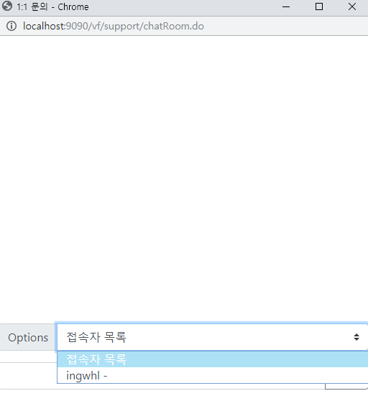
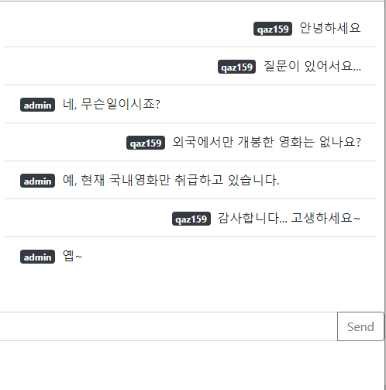
Allvie
스토리보드
일반 사용자
관리자

Slide 29
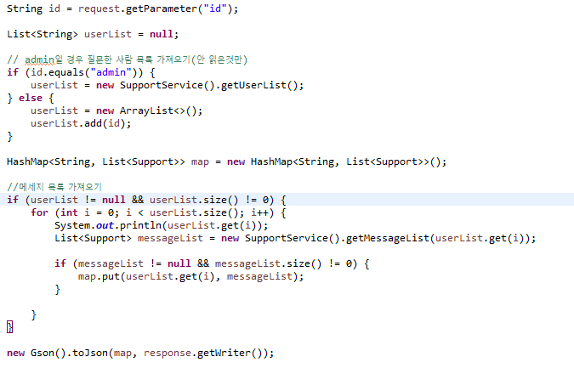
메시지 목록 불러오기
Admin과 일반 사용자를 분류
Admin일시 부재중일때 온 사용자의
메시지를 불러옵니다.
일반 사용자일 경우에는
본인의 메시지 10개를 불러옵니다.
Allvie
스토리보드

Slide 30
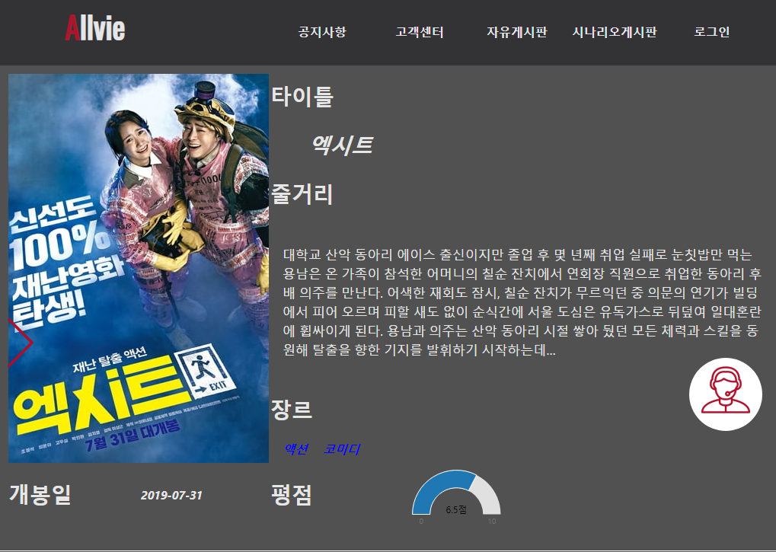
영화 상세보기 페이지
Allvie
-기본적인 정보를 API로부터 받아온다
-모든 정보는 API에서 제공하는 정보를 사용하지만 평점은 사용자로부터 입력받은 DB의 정보를 사용하여 계산한다
스토리보드

Slide 31
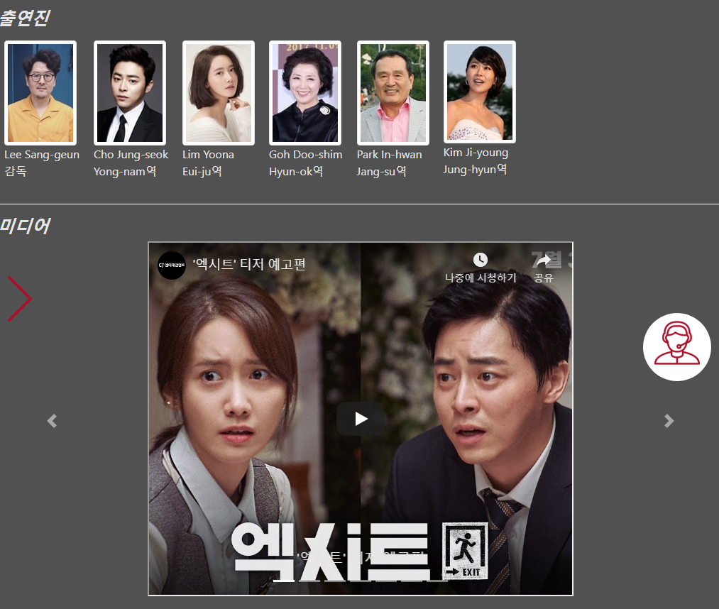
영화 상세보기 페이지
Allvie
-출연진과 관련 미디어 정보 또한 API에서 받아온 데이터를 활용한다
-출연진의 경우 모든 결과를 출력할 경우 너무 많은 데이터가 노출되기 때문에 감독과 주요배역에 대한 정보만을 보여준다
스토리보드

Slide 32
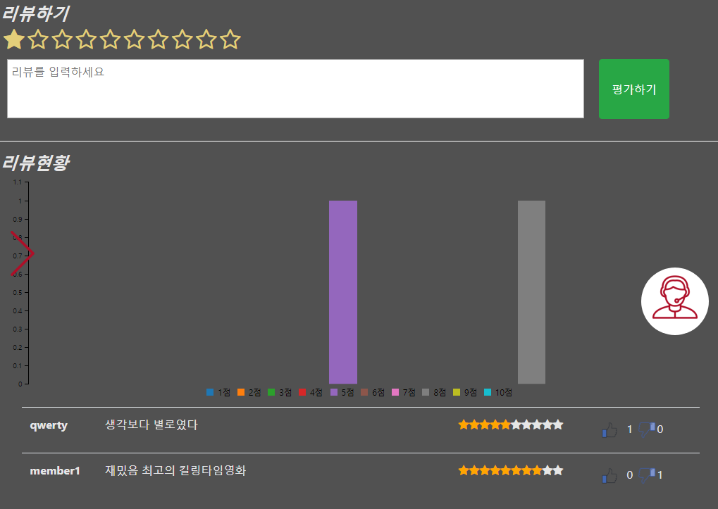
영화 상세보기 페이지
Allvie
-리뷰 관련 데이터 폼
-로그인한 사용자에 한해 리뷰와 평점을 입력할 수 있으며 입력된 평점의 평균은 영화 전체의 평점으로 활용된다
-리뷰현황 그래프를 이용하여 사용자들이 매긴 점수의 분포를 한눈에 확인할 수 있으며 등록된 리뷰는 최신순으로 나열되어 보여지게 된다.
스토리보드

Slide 33
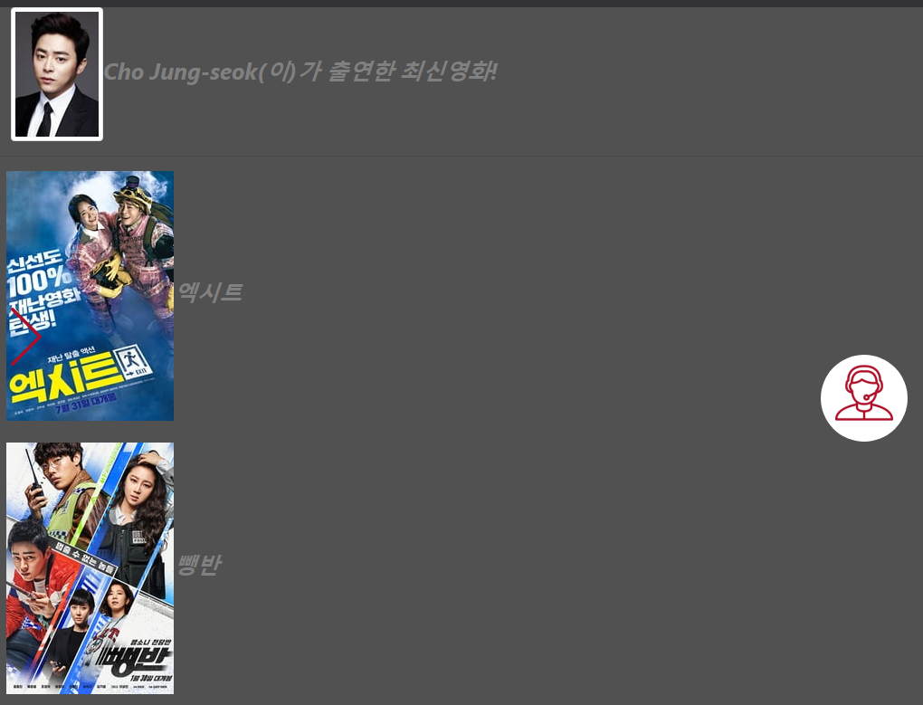
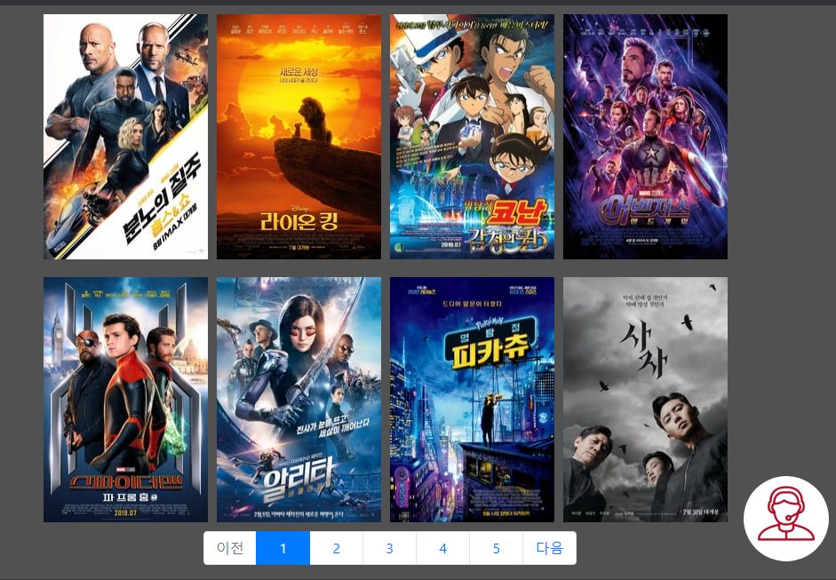
배우/장르로 검색
Allvie
스토리보드
영화 상세정보에서 노출되는 배우 또는 장르명을 클릭할 경우 해당 정보와 관련이 있는 검색페이지를 보여주게 된다.

Slide 34
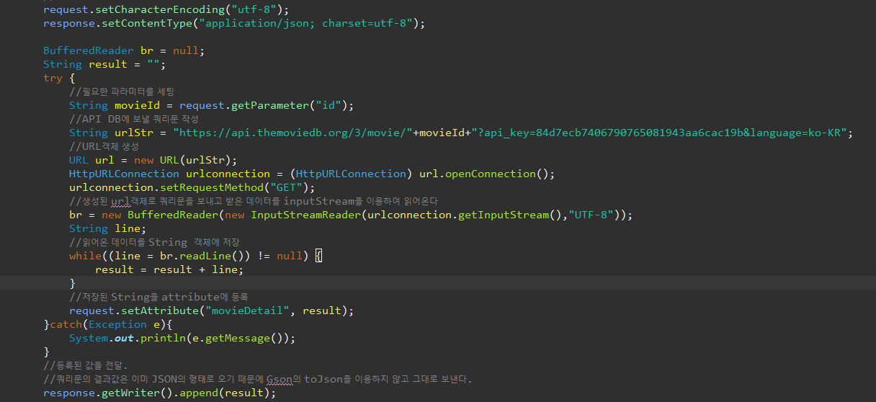
소스코드 – API로부터 정보 받아오기
Allvie
스토리보드

Slide 35
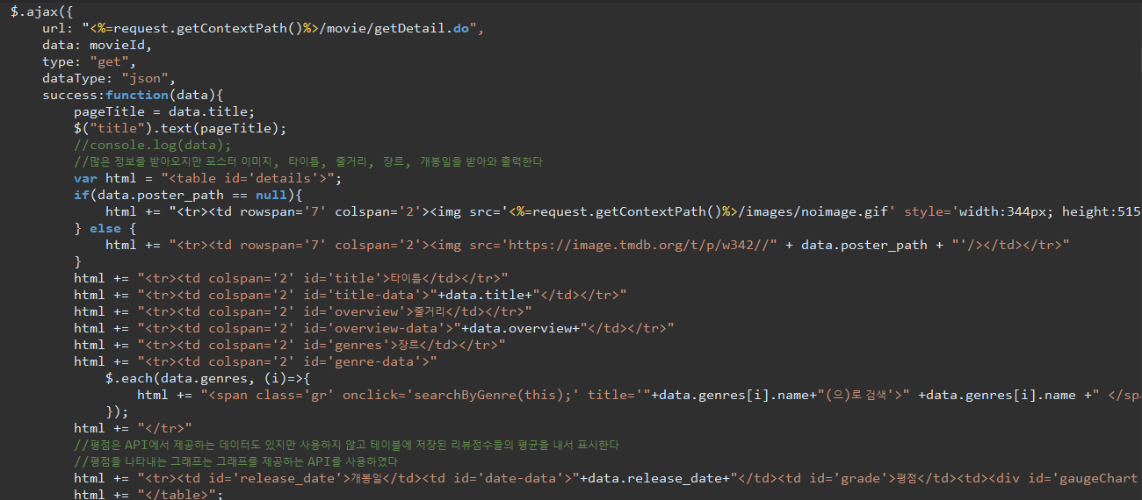
소스코드-API에서 받아온 데이터를 처리
Allvie
스토리보드

Slide 36
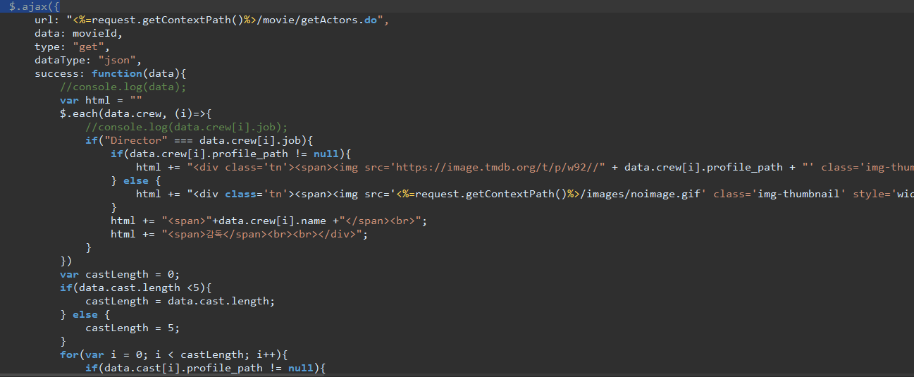
소스코드-API에서 받아온 데이터를 처리
Allvie
스토리보드

Slide 37

소스코드-API에서 받아온 데이터를 처리
Allvie
스토리보드

Slide 38

소스코드 - 리뷰작성
Allvie
스토리보드

Slide 39

소스코드 - 리뷰작성
Allvie
스토리보드

Slide 40

소스코드 – 리뷰 출력
Allvie
스토리보드

Slide 41

소스코드-리뷰 삭제
Allvie
스토리보드

Slide 42

소스코드 – 장르/배우명으로 검색
Allvie
스토리보드

Slide 43

Board - 1
자유게시판
Allvie
스토리보드

Slide 44

Board - 2
자유게시판 - 게시물 상세보기
Allvie
기능: ● 게시물 수정
● 게시물 삭제
● 댓글 달기
● 답글 달기
● 댓글 삭제
스토리보드

Slide 45

Board - 3
자유게시판 - 게시물 검색
Allvie
통합검색(글 제목 + 작성자 아이디) 작성자 기준 혹은 게시물 제목 기준으로 검색이 가능
스토리보드

Slide 46


Board - 4
SmartEditor2 API
Allvie
Textarea 태그에 SmartEditor를 얹는 방식
스토리보드
SmartEditor 디렉토리 구조

Slide 47

Allvie
Board - 5
시나리오 게시판 - 글 작성
스마트에디터2 API 적용 컨텐츠의 가독성을 높이기 위해 글 작성시 기본 폼 제공
사진 첨부 가능
스토리보드

Slide 48

Board - 6
시나리오 게시판 - 글 상세보기
Allvie
첨부된 사진과 함께 시나리오 게시판 기본 입력 폼이 적용된 모습
계속 수정이 가능하며 댓글 추천도에
따라 다른 사용자의 의견을 반영함
스토리보드

Slide 49

Admin.1 - 공지사항 / FAQ 게시판
Allvie
스토리보드

Slide 50

# 검색 조건의 경우의 수가 너무 많다면?
Allvie
스토리보드
게시판 검색조건 page (Allvie 공지사항)

Slide 51

Allvie
스토리보드
1. name값으로 검색할 수 있는 모든 조건의 value를 불러옴.
2. Value가 빈 문자열 => 해당 조건은 주지 않은 것.
3. SQL문의 ? 에 ‘%’를 set => 해당 컬럼의 필터링 무효화.
* 주의사항 *
-조회하고자 하는 컬럼엔 not null 제약조건 필수.
컬럼 like ‘%’ 결과로 null인 데이터는 조회 불가능.

Slide 52

Admin.2 - 고객센터 (문의사항 키워드 검색)
Allvie
스토리보드

Slide 53

Admin.3 – 키워드 검색 결과
Allvie
스토리보드

Slide 54

# HTML <=> JAVA <=> SQL(DB) DATE타입 활용
Allvie
스토리보드
회원관리 검색조건page (Allvie 회원관리)

Slide 55


name값으로 불러온 value를 java.util.DATE형태로 parse
(2) SQL에 넣기 전 java.sql.Date(java.util.Date)
Allvie
스토리보드
Servlet
(2) DAO

Slide 56


# workspace/.metadata/…../history 의 활용
1. …/history안에 내가 작업한 파일들이 난수파일명으로 위치. (삭제한 파일 포함)
Allvie
스토리보드
…/history폴더 안의 난수명의 파일들
삭제한 파일을 .file 로 유지 중

Slide 57
Allvie
시연

Slide 58
Allvie
느낀점 발표
정희준
오범석
김민환
이영인
김기현

Slide 59
THANK
YOU☺

